Slide 1
Keypoint based object detection
Song zihao
2022/1/4

Slide 2
学习总结：阅读3篇关于 keypoint-based 论文
个人体会
下周规划
Notes:
There are four parts of this paper.

Slide 3
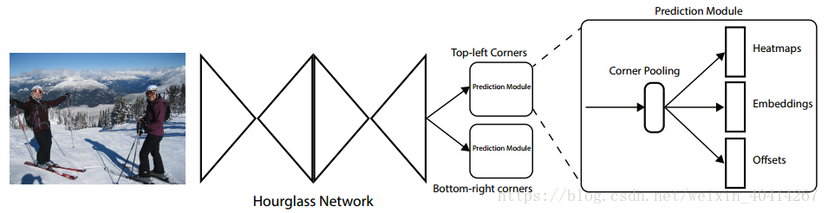
学习总结
1
Cornernet
Hourglass Networks：先对图像下采样再上采样恢复尺寸大小获得全局信息，同时使用shortcut补全细节信息
分为两支分别预测左上角和右下角两个关键点信息（用attention代替corner pooling）
其中预测模块将网络输出的特征作为输入，在水平和垂直两个方向上对不同通道特征图作maxpooling，以此作为corner pooling输出，将输出经过卷积分为3个head
Heatmap：该角点所属类别的概率（采用高斯map输出概率），采用focal loss去除类别不均衡问题
Embedding：筛选两个角点类别是否一致，距离是否符合同一组角点的阈值
Offset：利用SmoothL1 loss对于下采样后的角点位置回归，以此来修正精确位置

Slide 4
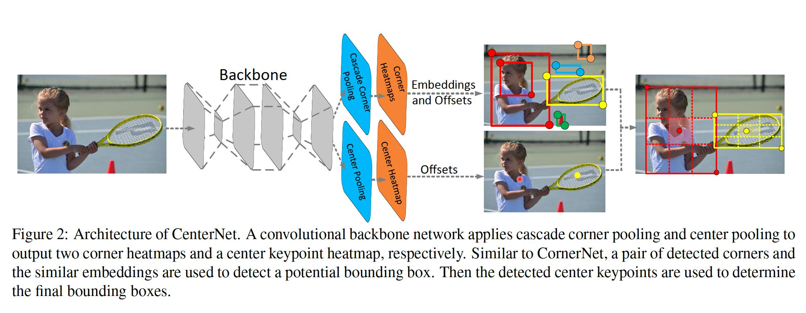
学习总结
1
Centernet
1. 选择top-k bbox以及中心点，映射回原图
2. 查看中心点是否在bbox的中心方格内，并查看中心点与bbox标签是否一致

Slide 5
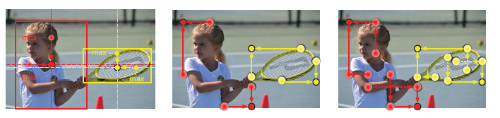
学习总结
1
Centernet
Center pooling
Cascade corner pooling
分别找到在水平和竖直方向的最大值，将他们综合得到中心点
从角点沿着边界找最大值，找到后，再向框内部寻找最大值，综合边缘与内部

Slide 6
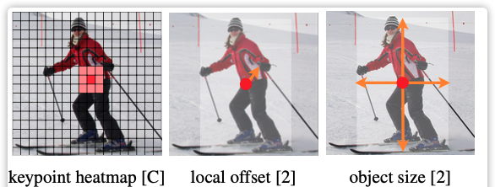
学习总结
1
Objects as Points
与 anchor-based one stage 相比，有以下不同：
1.“anchor”只关于位置，不关于box overlap
2.每个目标只有一个bbox，不需要NMS
3.lager output resolution(output stride small)
网络：
Hourglass network(like conrner net)；
Resnet；
DLA；
预测流程：
网络输出接三个head，分别输出 类别预测即heatmap，坐标offset，长宽，即下采样后的每个点对应输出C(calss num)+4(offset,w,h)个输出
其中采用maxpooling选取center point，用loss_off回归offset,用回归的offset矫正center point，再根据长宽绘制bbox
loss：
Focal loss: 解决分类问题中类别不平衡，分类难度差异大,难样本惩罚大即损失大
loss_off回归offset，loss_size回归bbox大小

Slide 7
个人体会
2
Keypoint-based 主体思想 总结
通过backbone输出的feature map，大小[C+offset(x,y)+(w,h)]×W×H
每个点输出分为3个head，维度是C+offset(x,y)+(w,h)
C类概率输出采用高斯映射，利用focal loss对正负样本进行惩罚
其中maxpooling或者corner pooling或者center pooling选取角点
对于坐标以及长宽进行回归比如SmoothL1 loss
Idea
采用注意力机制如transformer等做backbone

Slide 8
规划
3
阅读yolov5代码
阅读目标检测论文1-2篇

Slide 9
Thank for your listening
Song zihao
2022/1/4

